Slide 1


北京交通大学
无人超市仓库管理系统
不离不弃队
成员：党田乐 邹佳琪 柳萱莹 何军庭 王圳

Slide 2
第一部分
项目需求

Slide 3

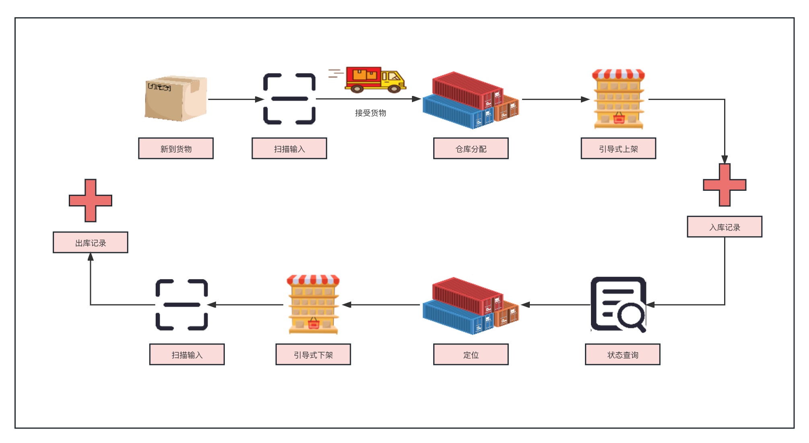
旧需求下的入库流程

Slide 4
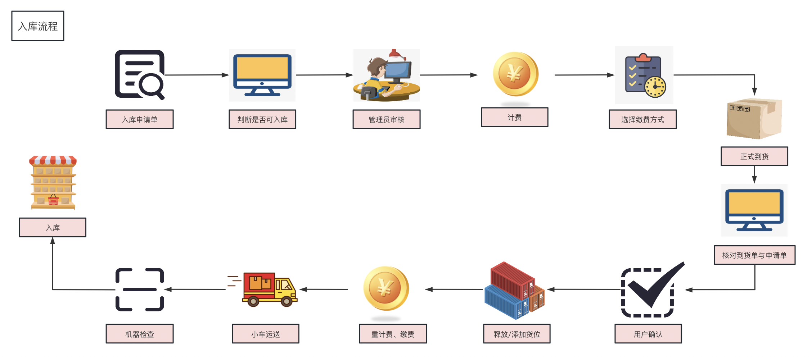
新需求下的入库流程

Slide 5
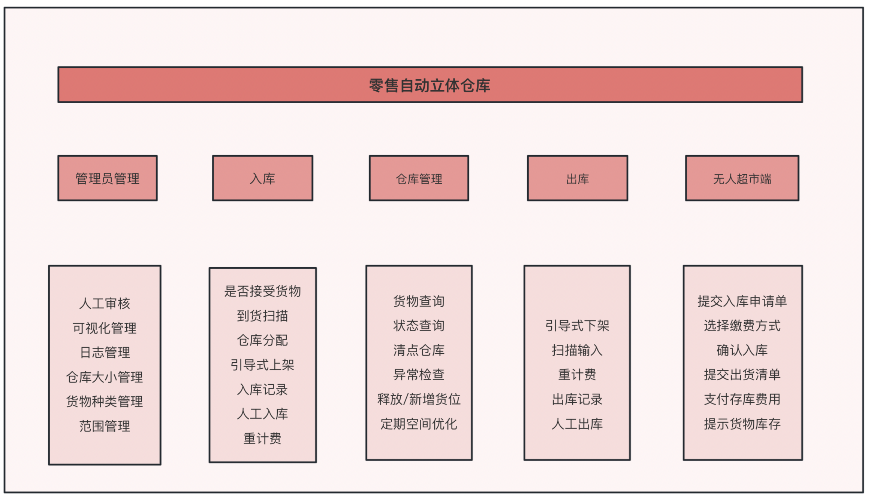
开发内容

Slide 6
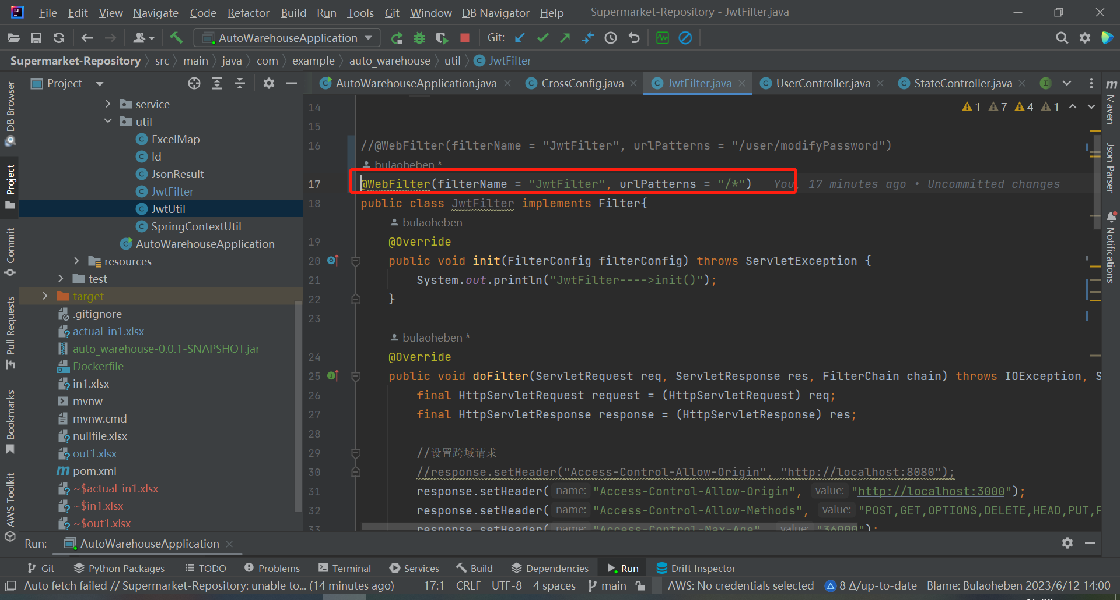
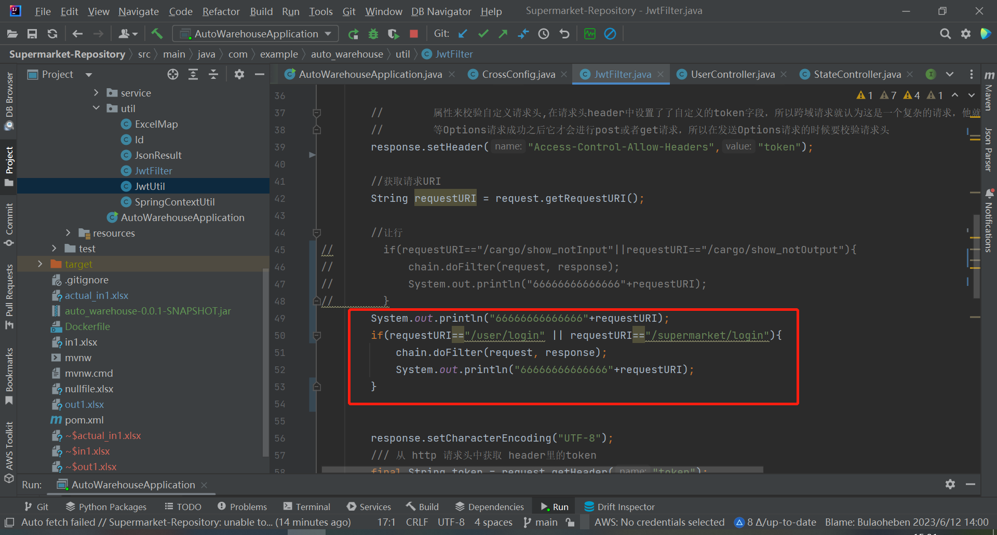
系统非功能需求——Spring Security

Slide 7
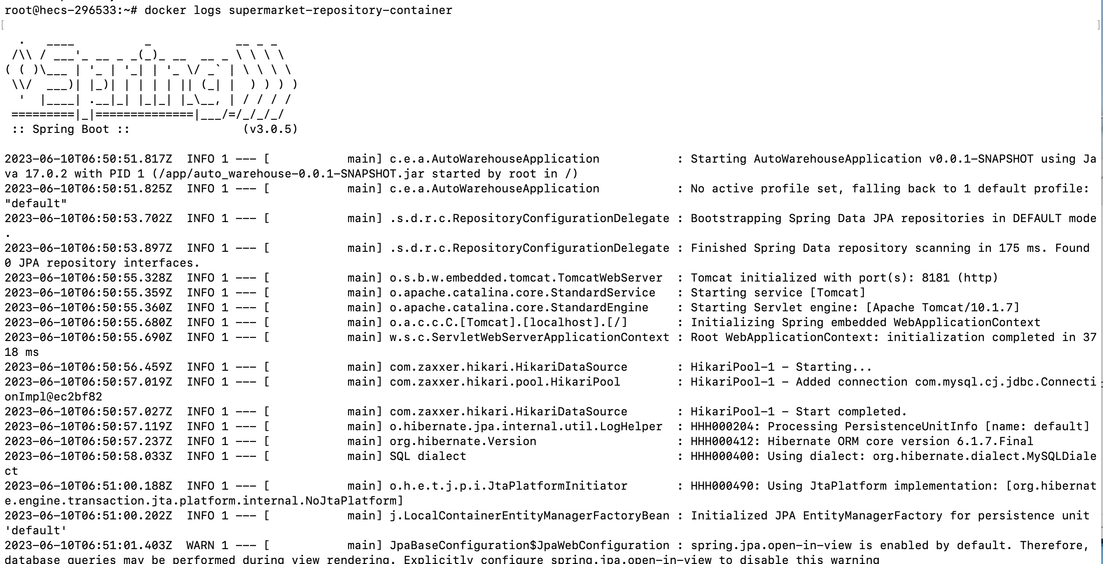
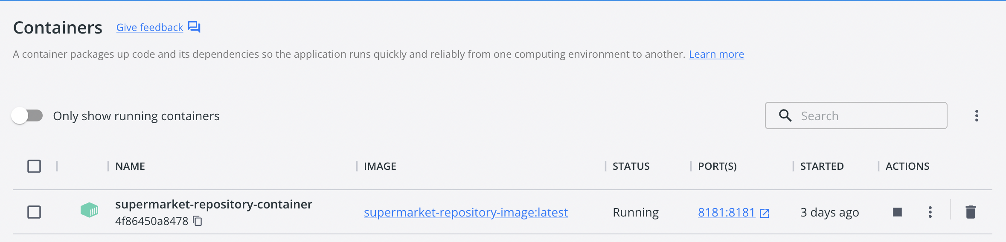
系统非功能需求的实现——docker

Slide 8
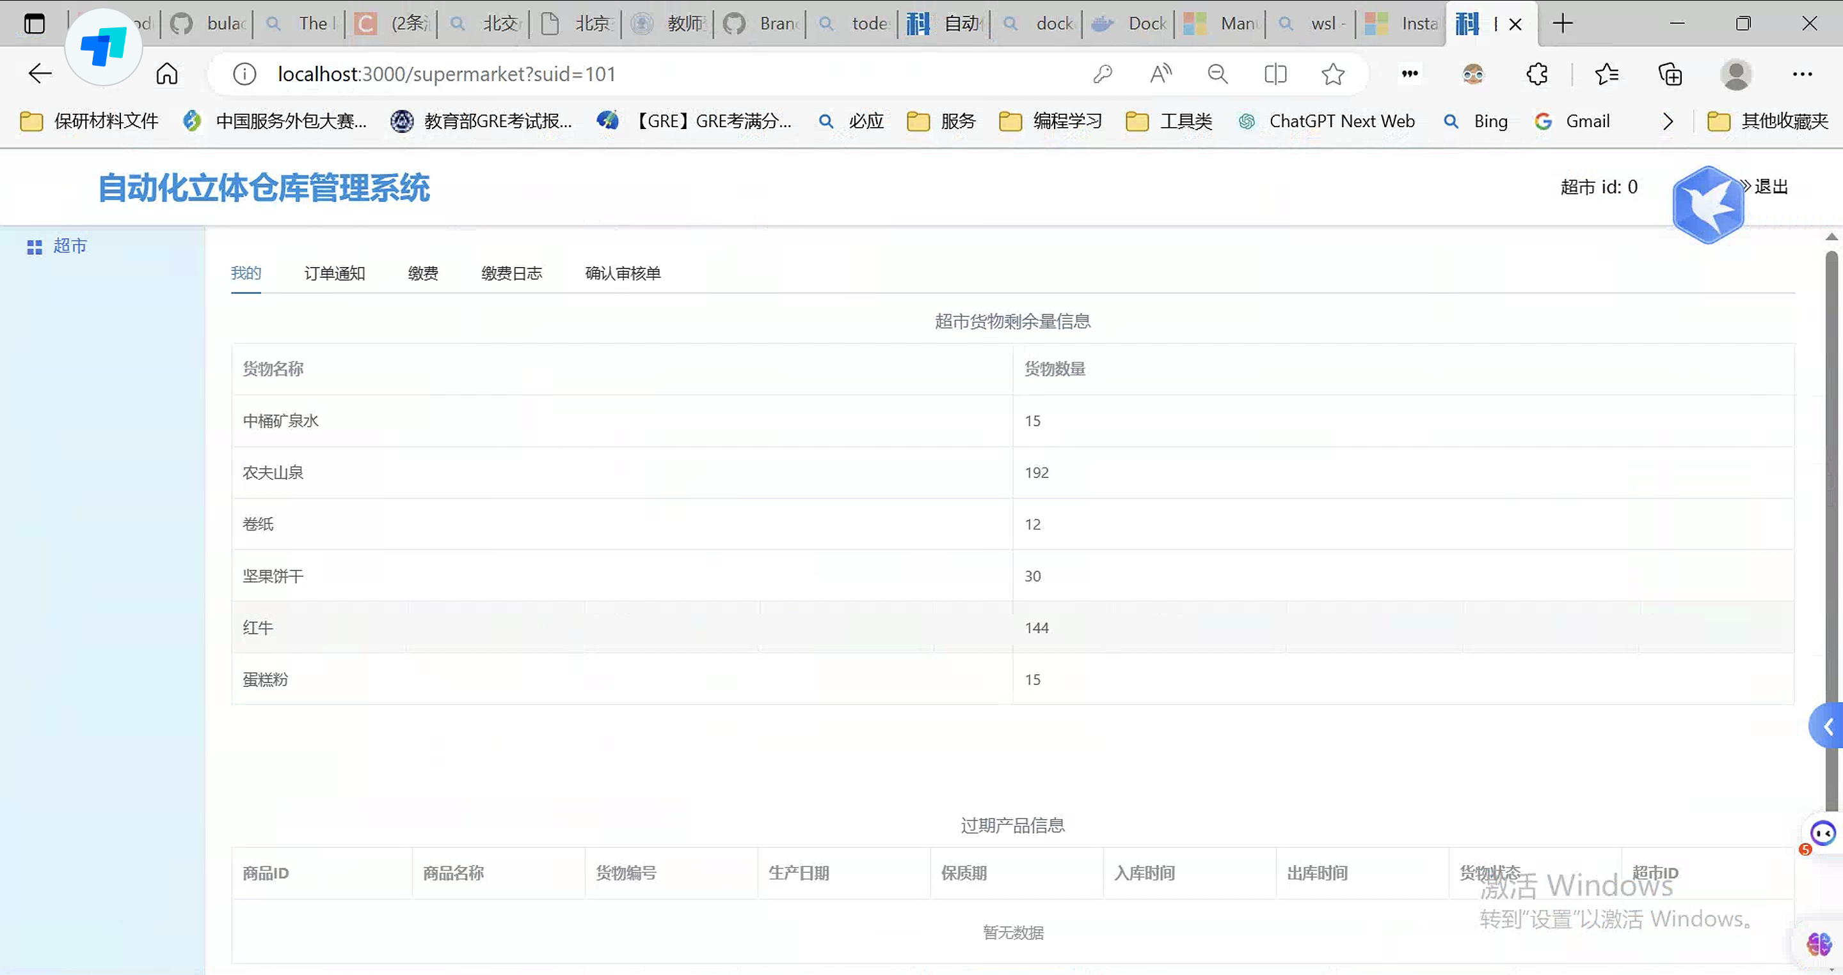
系统非功能需求的实现——docker

Slide 9
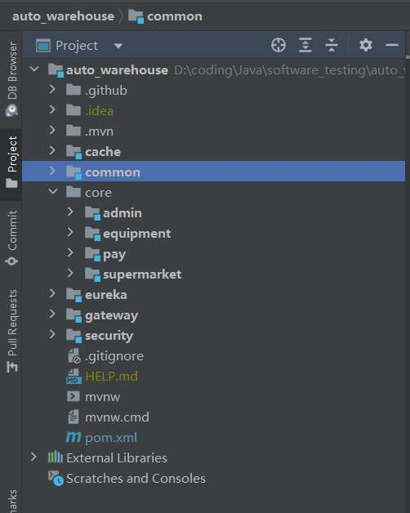
系统非功能需求的实现——微服务
eureka实现服务的注册与发现；
gateway实现路由映射；
使用 SpringCloud 框架
业务模块在core文件夹下：
1. admin：库管服务
2. supermarket：客户无人超市服务
3. pay：计费服务
4. equipment：边缘设备控制服务

Slide 10
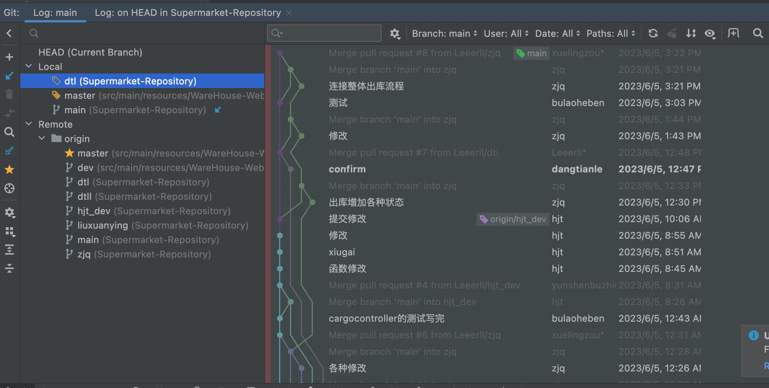
代码管理

Slide 11
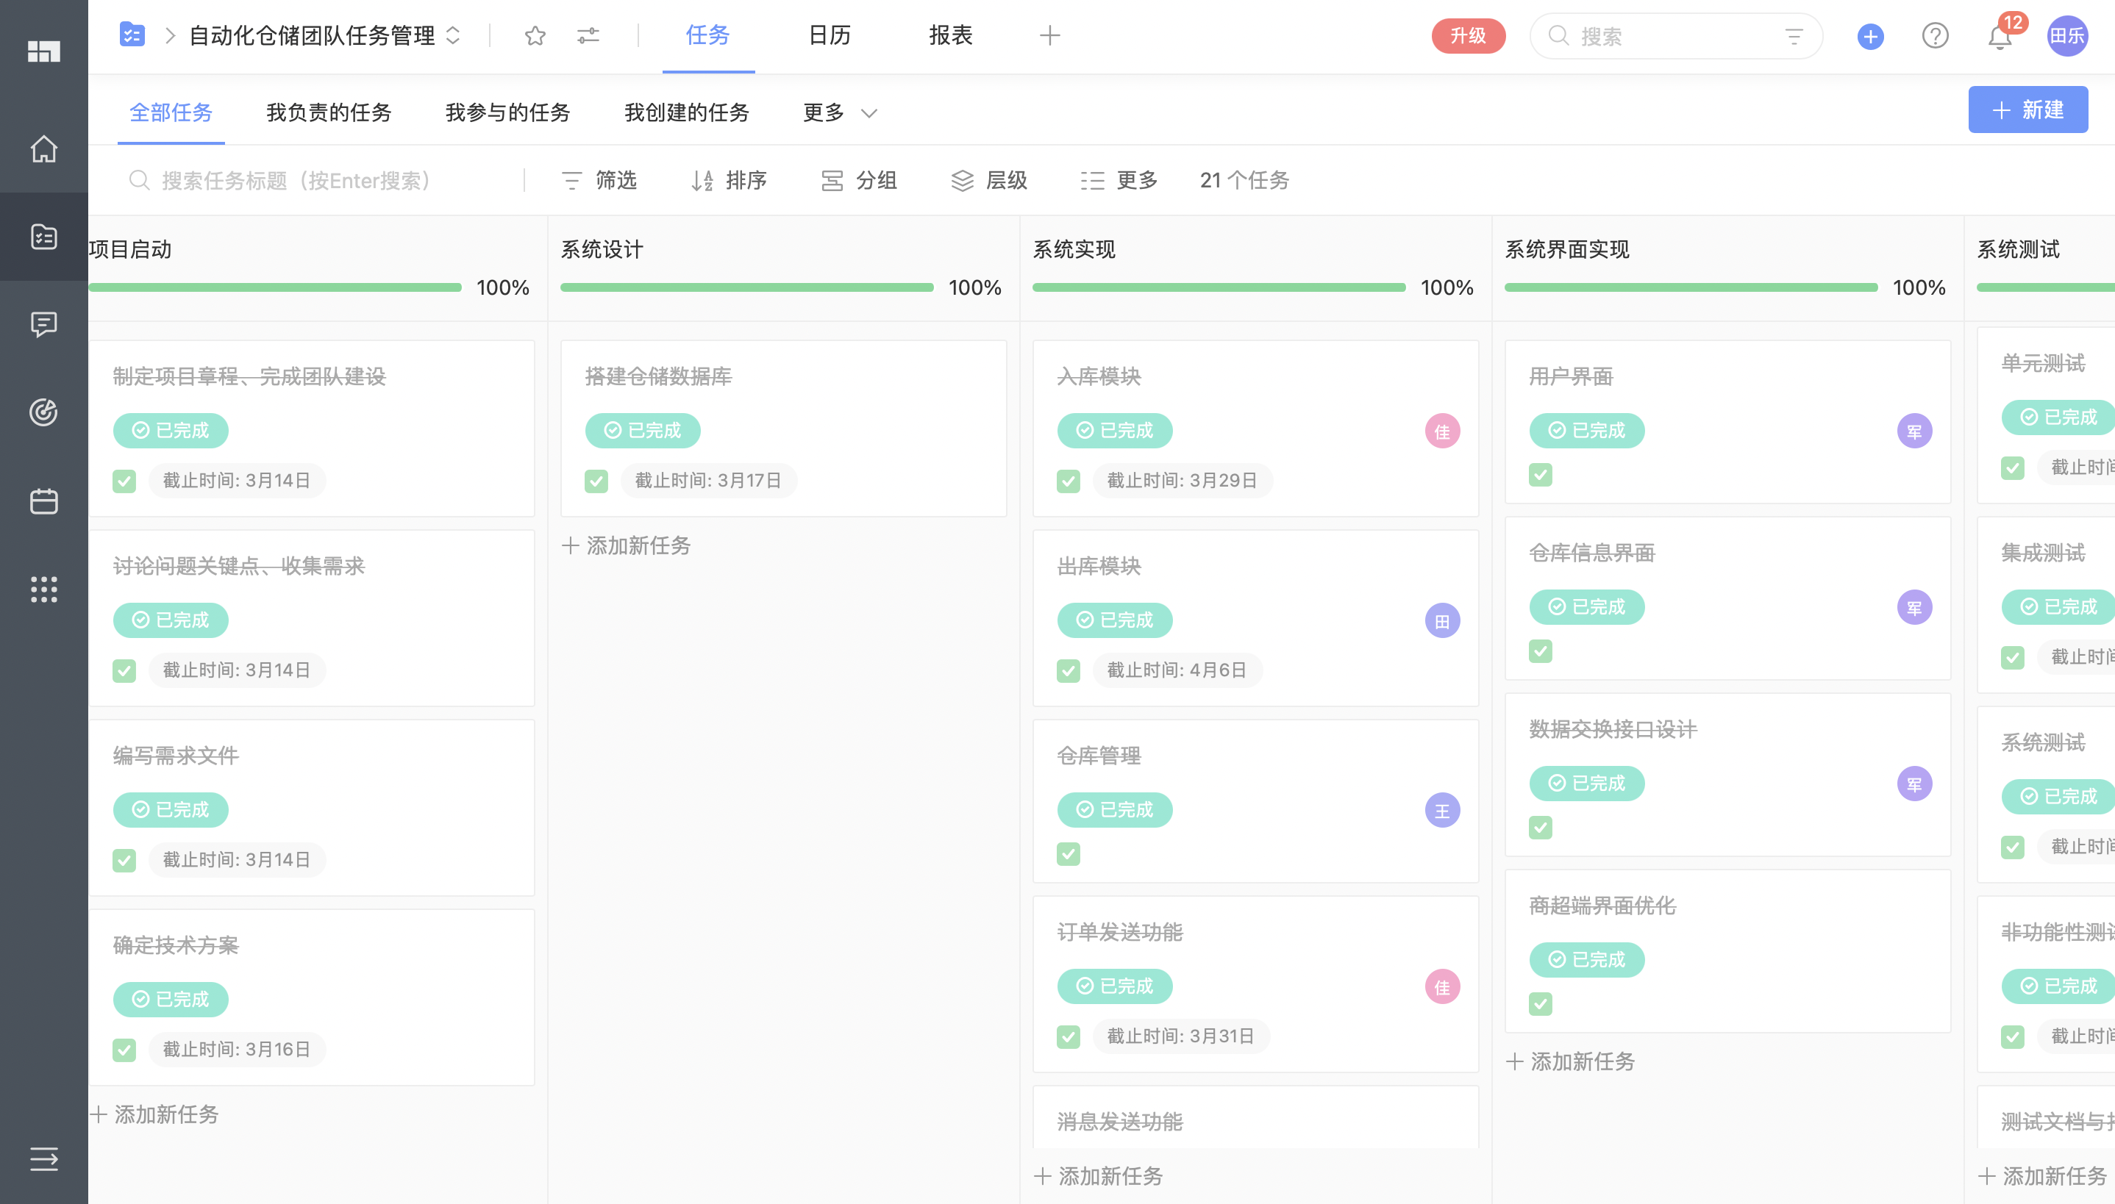
项目管理——worktille

Slide 12
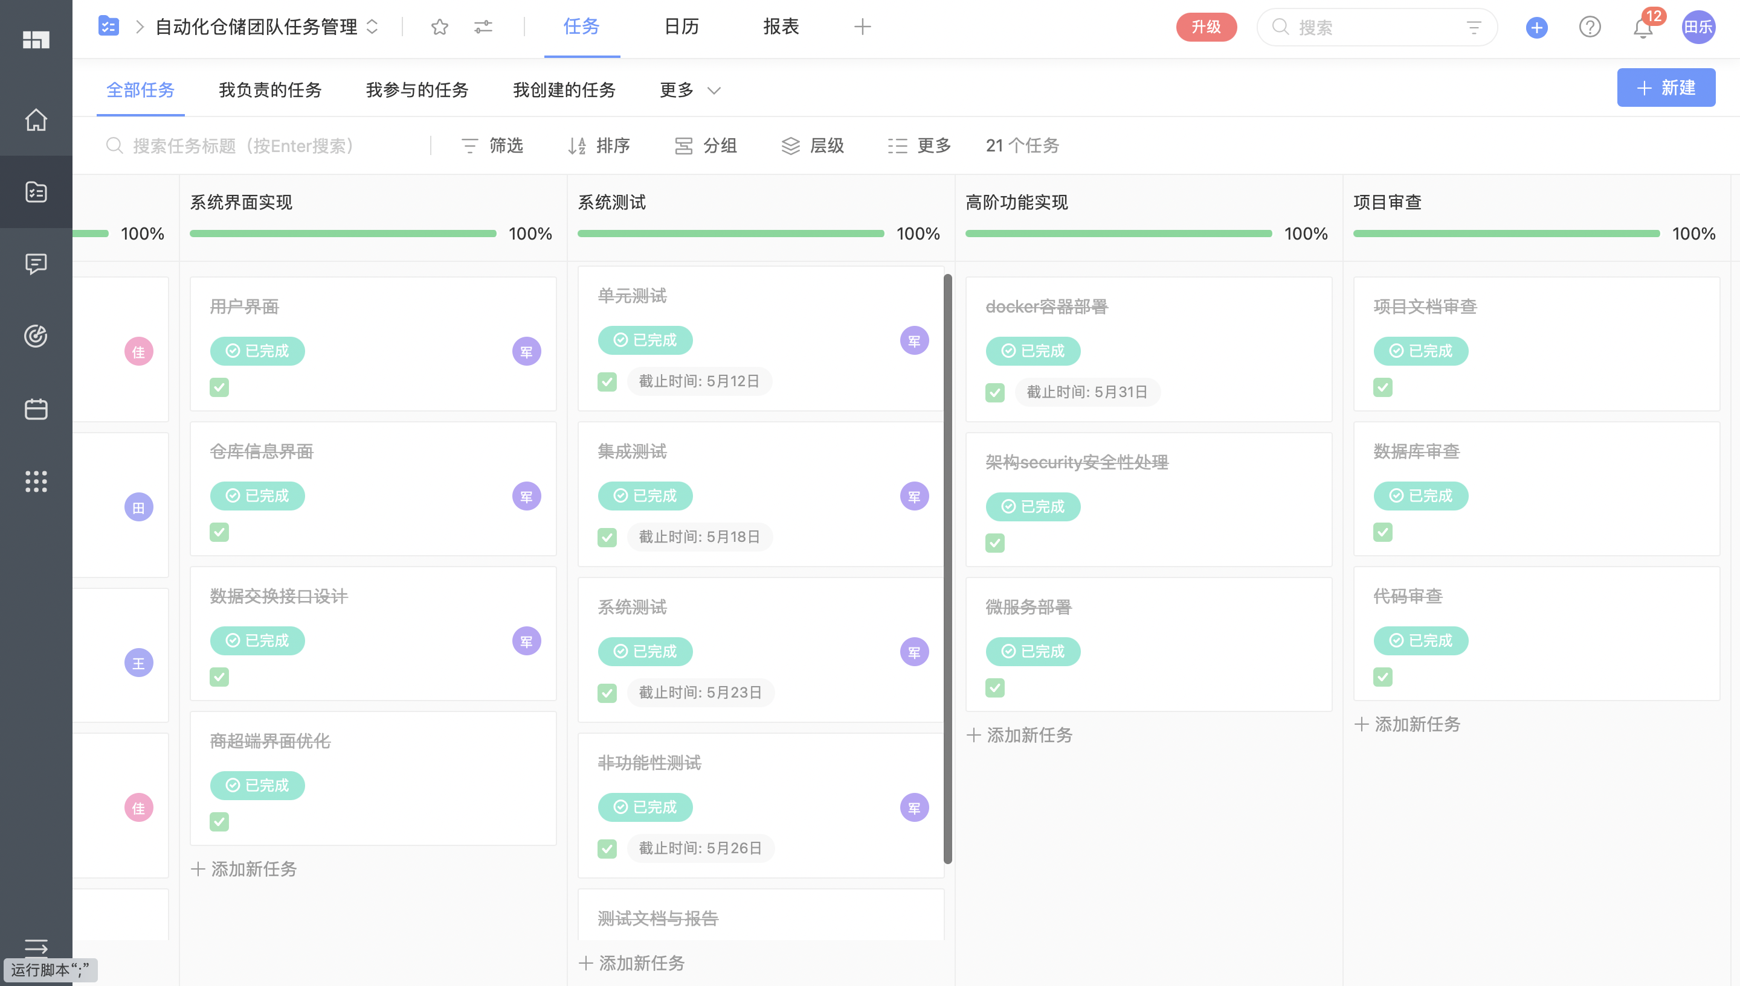
项目管理——worktille

Slide 13
系统假设与约束
约束：输入货物不能包含易燃易爆品、毒品、腐蚀品等危险品；
假设：仓库所有者账号唯一
约束：每次进出货量需求不能超过仓库所能支持的单次最大进出货量；
约束：系统记录进数据库的信息数不超过云数据库的最大限制；
假设与约束
约束：系统记录进数据库的信息数不超过云数据库的最大限制；
约束：输入存储货物数量不能超过仓库的最大容量；
约束：仓库维护人员定期检查仓库，确保不会出现仓库损坏无法使用的情况
约束：输入货物的存储条件需要符合仓库的存储环境；
约束：对于冰箱等耗能仓位可以在未使用情况下关闭以降低成本
约束：输入货物信息的体积和重量不能超过仓库单元格的尺寸和最大承重；

Slide 14
第二部分
开发计划

Slide 15
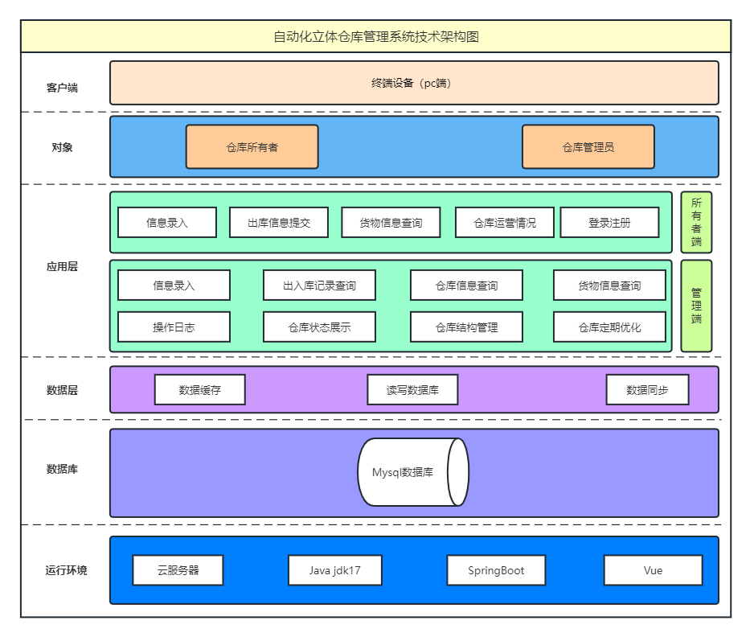
系统技术架构

Slide 16
系统开发技术与平台
一、开发平台：
前端：webstorm
后端：IntelliJ IDEA
数据库：MySQL
二、项目管理工具: worktile
三、版本控制工具: git、Gitee

Slide 17
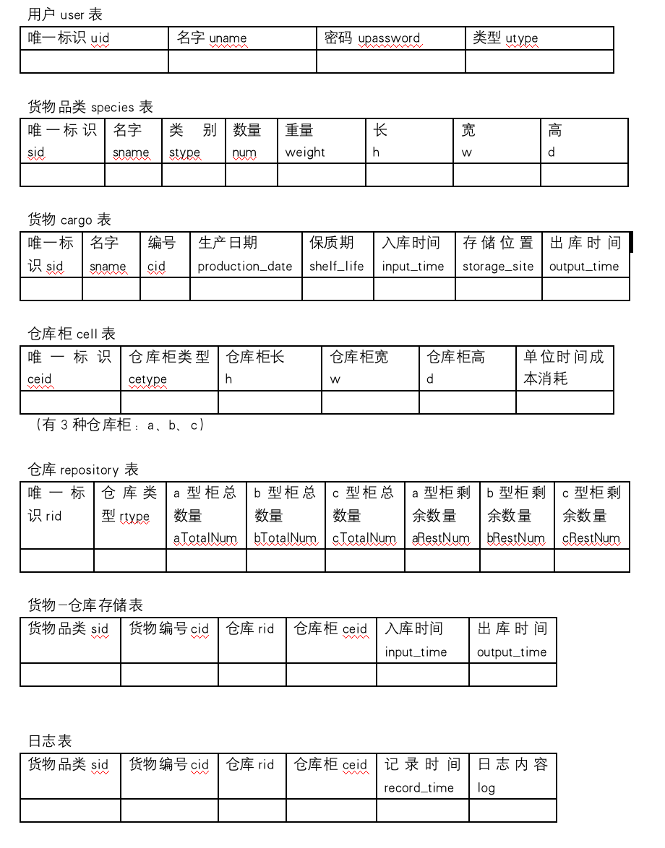
系统数据库设计

Slide 18
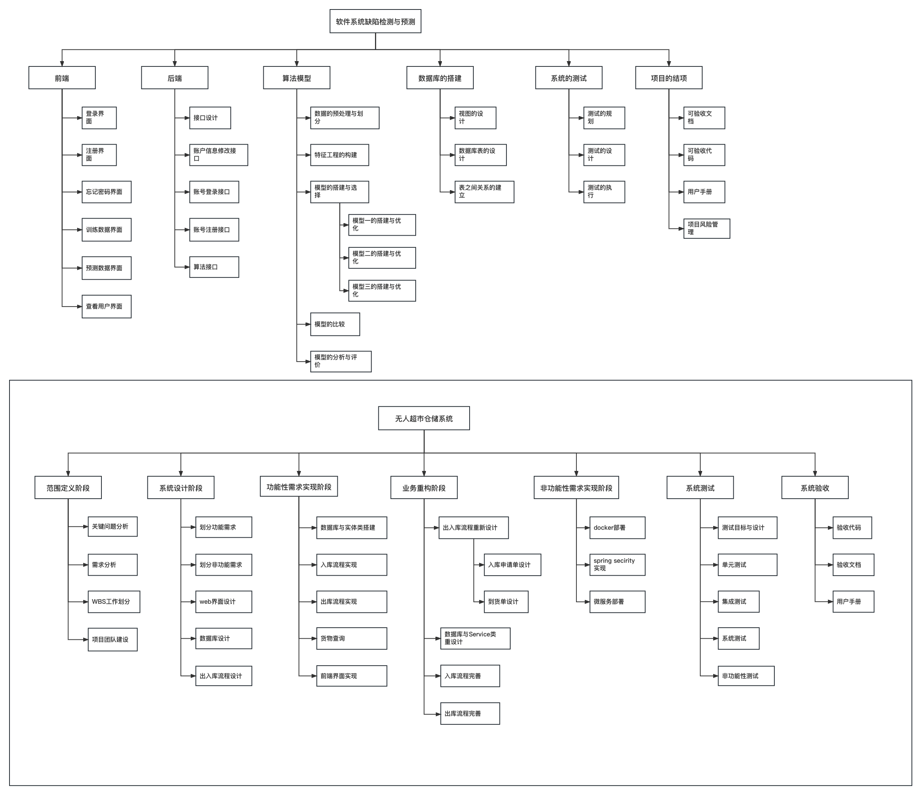
系统工作分解

Slide 19
北京交通大学
感谢老师批评指正

